Slide 1
Propiedades de fluidos y sólidos
Alis Pataquiva Mateus

Slide 2
Sistemas de Unidades
Sistemas de unidades
Sistema internacional de unidades (SI)
Sistema Inglés

Slide 3
Sistema internacional de unidades - SI
Magnitudes (básicas o derivadas) | Unidades del SI
Longitud | Metro (m)
Tiempo | Segundo (s)
Masa | Kilogramo (kg) = N s² /m *
Fuerza | Newton (N) = kg m/s²
* Por qué la masa se expresa así?
Recuerde que F = ma, si se despeja m se tendrá:

Slide 4
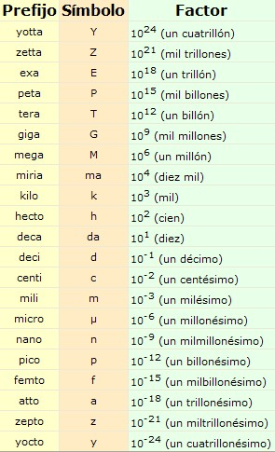
Prefijos usados en el Sistema internacional - SI
*Notación científica
http://3con14.info/i2012/temas/hardware-tema-1/c%C3%B3digo-binario/12-m%C3%BAltiplos-y-subm%C3%BAltiplos.html

Slide 5
Sistema Inglés (lbm, lbf)
Magnitudes (básicas o derivadas) | Unidades del SI
Longitud | pie (ft)
Tiempo | Segundo (s)
Masa | Slug = lbf s²/ft * (1 slug = 32.17 lbm)
Fuerza | Libra (lbf) (1N = 0.225 lbf)
¿Por qué la masa se
expresa así?
Recuerde que F = ma, si se despeja m se tendrá:
La unidad psi no es una unidad del sistema inglés
es de amplio uso y significa pound square inch = lbf/in²

Slide 6
Relación peso-masa
MASA
PESO
Es la propiedad que tiene un cuerpo de fluido, es la medida de la inercia o resistencia a cambiar el movimiento de éste
También es la medida de la cantidad de fluido
Es la fuerza con la que el fluido es atraído hacia la Tierra por la acción de la gravedad
g = 9.81 m/s² = 32.17 ft/s²

Slide 7
Dilema planteado: lb, lbm, lbf
Algunos profesionales usan la unidad lbm (libra-masa) como unidad de masa en lugar del slug (1 slug = 32.17 lbm)
En ocasiones se designa la libra-fuerza como lbf.
Estas equivalencias se aplican sólo si
la gravedad es igual al valor estándar
Gravedad

Slide 8
Dilema superado!
Para superar esta dificultad, se define la constante de conversión g_{c} y que tiene tanto valor numérico como unidades
Se usará una modificación de la Ley de Newton
Al hacer a = g, tenemos:

Slide 9
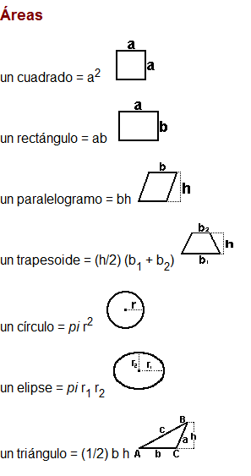
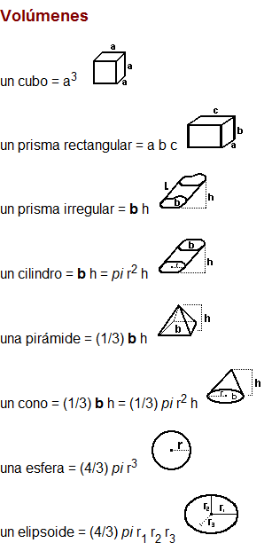
Recuerde que…

Slide 10
Relación: densidad, peso específico y gravedad específica
densidad
Cantidad de masa por unidad de volumen de una sustancia
Peso específico
Cantidad de peso por unidad de volumen de una sustancia
Gravedad específica
Es la razón de la densidad de una sustancia a la densidad del agua a 4ºC
G = sg = ρr

Slide 11
Propiedades del agua (constantes)
Propiedad | SI | Sistema inglés
ρw @4°C | 1000 kg/m³ | 1.94 slugs/ft³
γw @4°C | 9,81 kN/m³ | 62,4 lbf/ft³
Recuerde que:
1 N = 0.225 lbf

Slide 12
Demuestre:

Slide 13
Propiedades de los fluidos
Densidad absoluta
Densidad relativa (G=sg=ρr): es adimensional y será la razón de la densidad de la sustancia problema sobre la sustancia de referencia. Varía con la temperatura!
Peso específico: pe = γ = peso /volumen

Slide 14
Propiedades de los fluidos
Densidad en grados Baumé: mide la densidad de los líquidos con la ayuda de densímetros
a) Para líquidos más ligeros que el agua
°Be=(140/ρ relativa) – 130
b) Para líquidos más pesados que el agua
°Be= 145-(145/ρ relativa)

Slide 15
Propiedades de los fluidos
Densidad en grados API: mide la densidad relativa de los productos derivados del petróleo. Se usa solamente para líquidos más ligeros que el agua
°API=(141.5/ρ relativa) – 131.5

Slide 16
Ejercicios

